Slide 1
Возобновляемые источники энергии
Лекция 2.1: Современное состояние энергетики

Slide 2
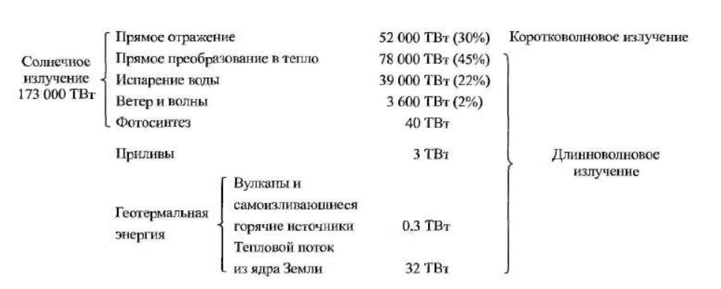
Энергетический баланс Земли Гидроэлектростанция

Slide 3
Как появилась возобновляемая энергетика
Первая в мире гидроэлектростанция начала работать в 1878 году в Англии, первая солнечная батарея —в 1884-м в Нью-Йорке, СШ А,
Первый ветрогенератор —в Ш отландии в 1887-м,
Первая геотермальная электростанция —в Италии в 1911-м.
Первую биогазовую установку построили в 1859 году в Бомбее, Индия, а так называемый биодизель является ровесником дизельного двигателя: двигатель внутреннего сгорания, сконструированный Рудольфом Дизелем в 1890-х, мог работать не только на нефтепродуктах, но и на переработанных растительных маслах.

Slide 4
Основные источники энергии
Способ использования | Энергия, используемая человеком | Первоначальный природный источник
Солнечные электростанции | Электромагнитное излучение Солнца | Солнечный ядерный синтез
Ветровые электростанции | Кинетическая энергия ветра | Солнечный ядерный синтез,Движения Земли и Луны
Традиционные ГЭС Малые ГЭС | Движение воды в реках | Солнечный ядерный синтез
Приливные электростанции | Движение воды в океанах и морях | Движения Земли и Луны
Волновые электростанции | Энергия волн морей и океанов | Солнечный ядерный синтез, Движения Земли и Луны
Геотермальные станции | Тепловая энергия горячих источников планеты | Внутренняя энергия Земли
Сжигание ископаемого топлива | Химическая энергия ископаемого топлива | Солнечный ядерный синтез в прошлом.
Сжигание возобновляемого топлива | Химическая энергия возобновляемого топлива | Солнечный ядерный синтез
Атомные электростанции | Тепло, выделяемое при ядерном распаде | Ядерный распад
8

Slide 5
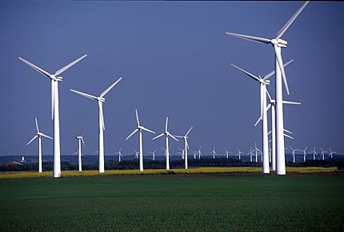
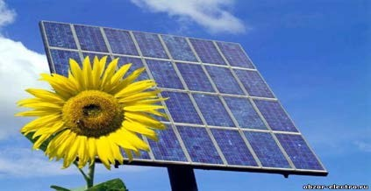
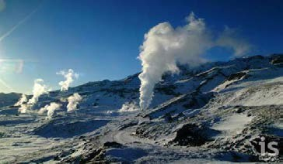
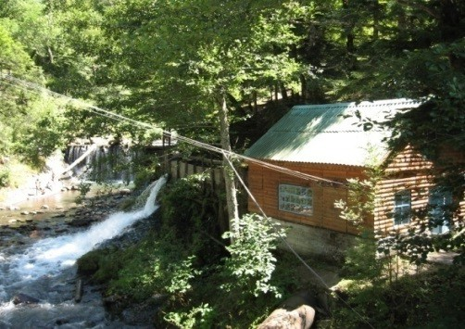
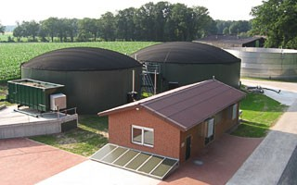
Возобновляемая энергетика
Ветроэнергетика;
Солнечная энергетика;
Биоэнергетика;
Геотермальная энергетика;
Гидроэнергетика.

Slide 6
Стандарты
ГОСТР 54531—2011 Нетрадиционные технологии Возобновляемые и альтернативные источники энергии Термины и определения.
ГОСТ Р 51237 Нетрадиционная энергетика. Ветроэнергетика. Термины и определения
ГОСТ Р 51238 Нетрадиционная энергетика. Гидроэнергетика малая. Термины и определения
ГОСТ Р 51594 Нетрадиционная энергетика. Солнечная энергетика. Термины и определения
ГОСТ Р 51595 Нетрадиционная энергетика. Солнечная энергетика. Коллекторы солнечные. Общие технические условия
ГОСТ Р 51596 Нетрадиционная энергетика. Солнечная энергетика. Коллекторы солнечные. Методы испытаний
ГОСТ Р 51597 Нетрадиционная энергетика. Модули солнечные фотоэлектрические. Типы и основные параметры
ГОСТ Р 51991 Нетрадиционная энергетика. Ветроэнергетика. Установки ветроэнергетические. Общие технические требования
Стандарты

Slide 7
Количество рабочих мест в ВИЭ в мире

Slide 8
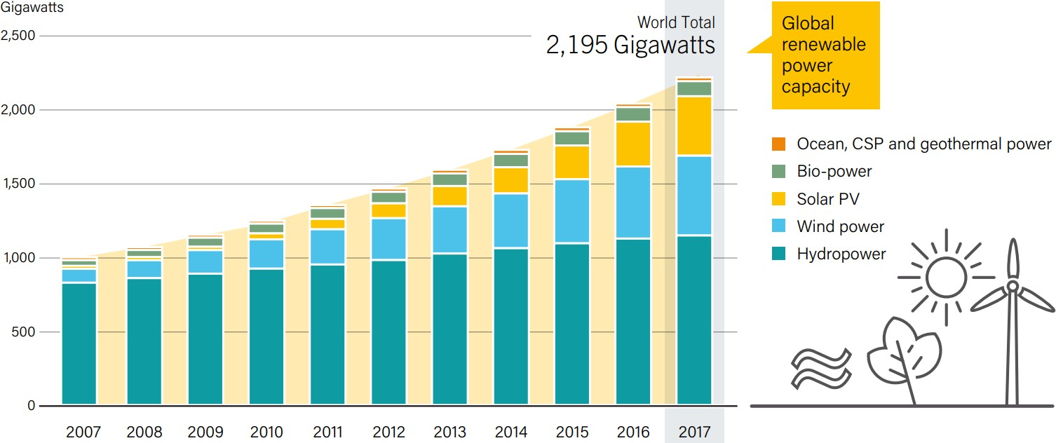
Установленная мощность ВИЭ в мире

Slide 9
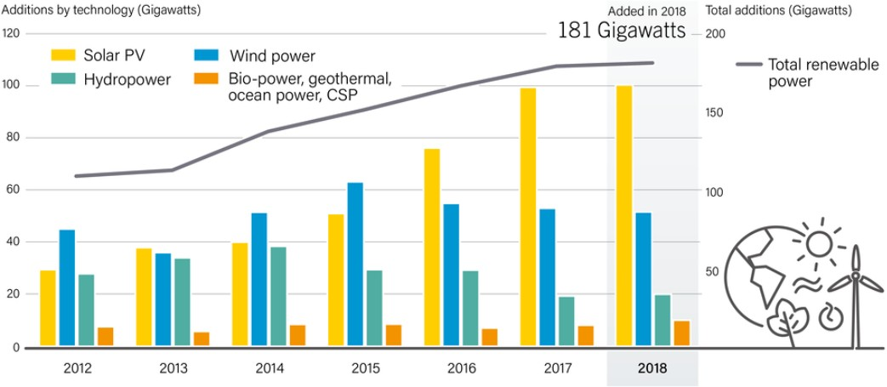
Ежегодный ввод различных мощностей ВИЭ в мире

Slide 10
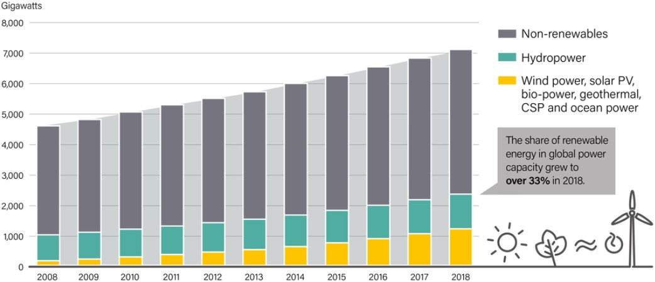
Ежегодный ввод различных мощностей ВИЭ в мире

Slide 11
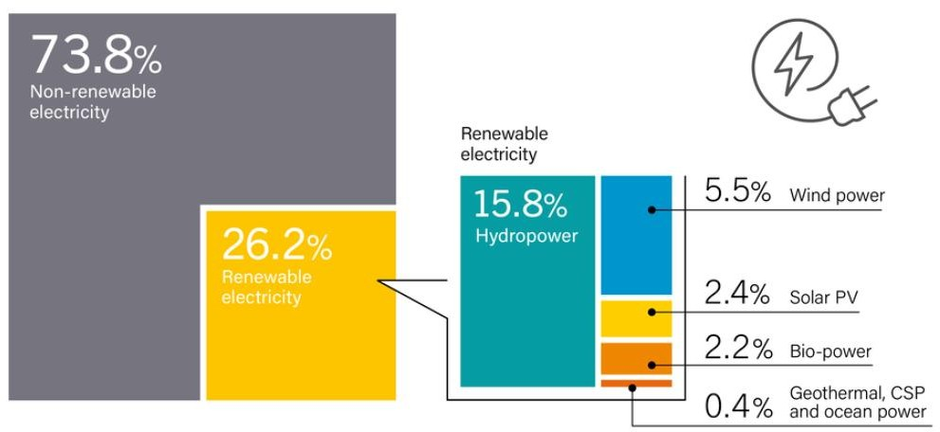
Современное состояние развития ВИЭ в мире

Slide 12
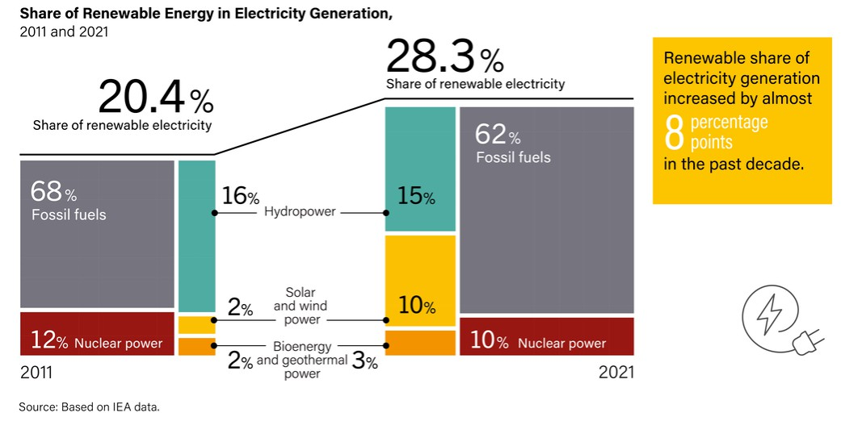
Доля ВИЭ в генерации электроэнергии

Slide 13
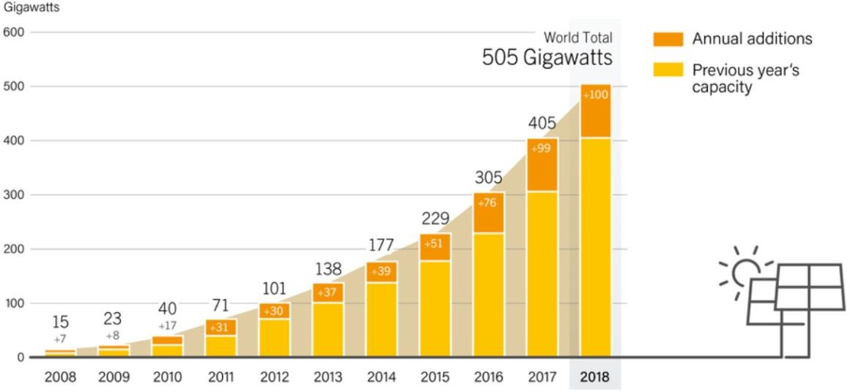
Мировой рынок солнечной энергетики

Slide 14
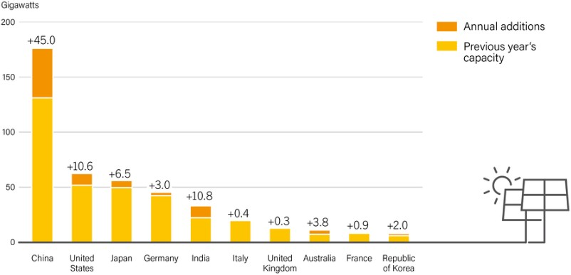
Страновое распределение фотовольтаики ВИЭ в мире

Slide 15
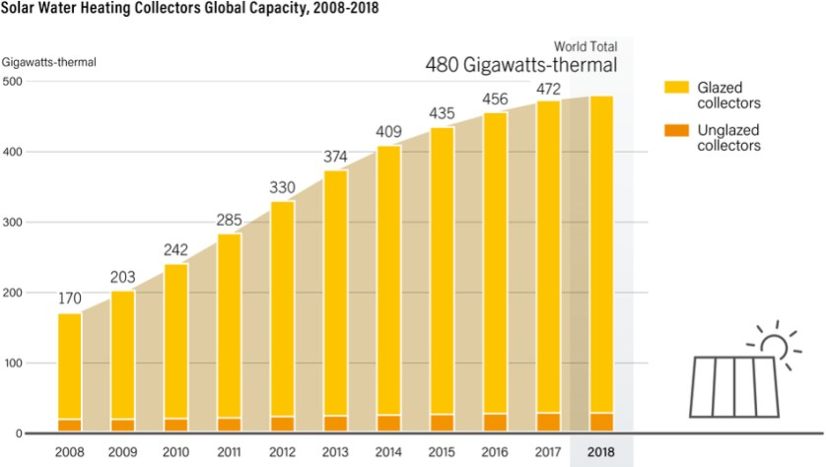
Мировой рынок солнечных коллекторов

Slide 16
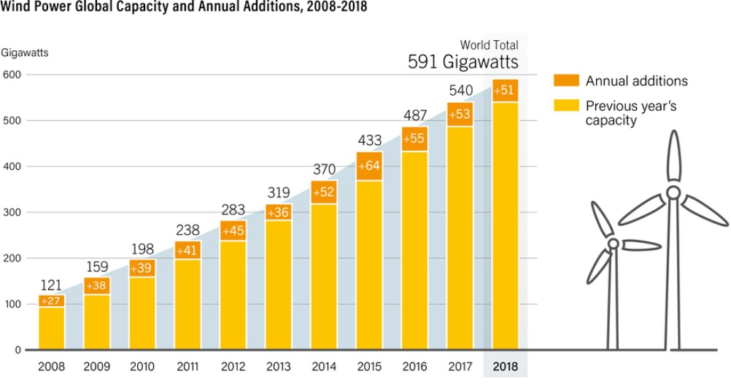
Мировой объем ветроэнергетики

Slide 17
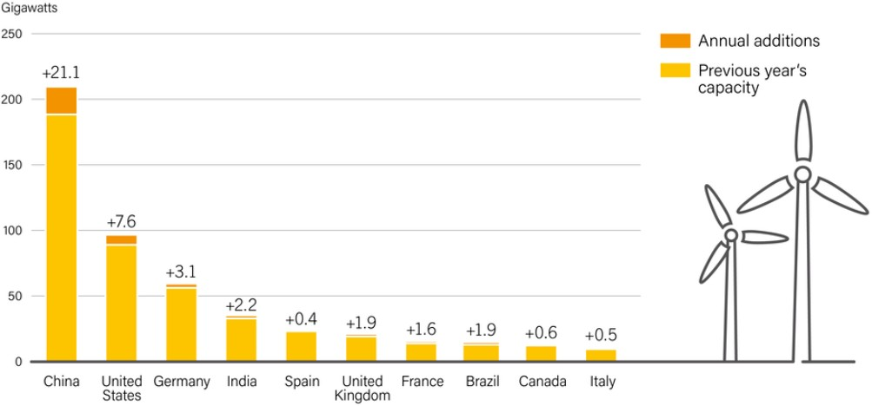
Страновое распределение ветроэнергетики в мире

Slide 18
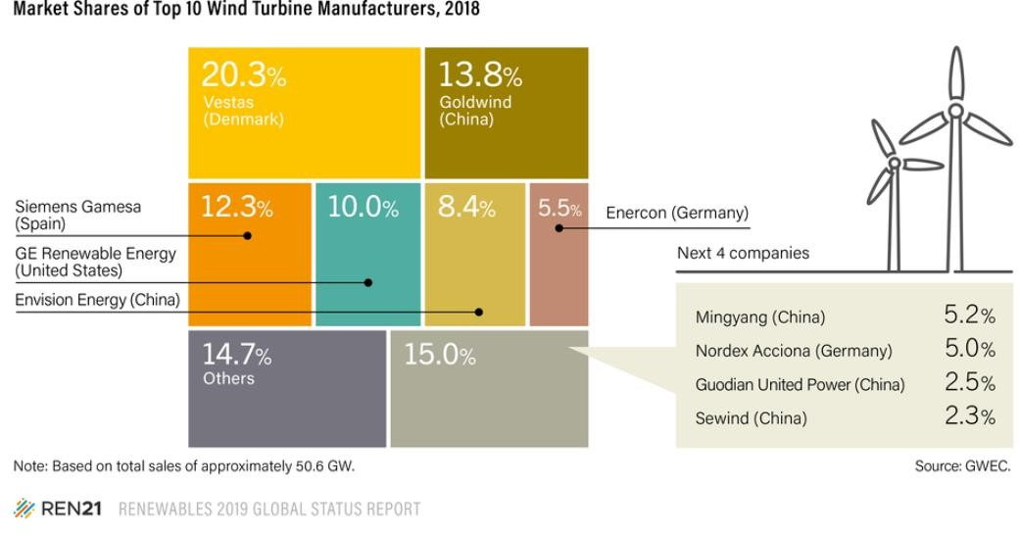
Ведущие мировые производители ВЭУ

Slide 19
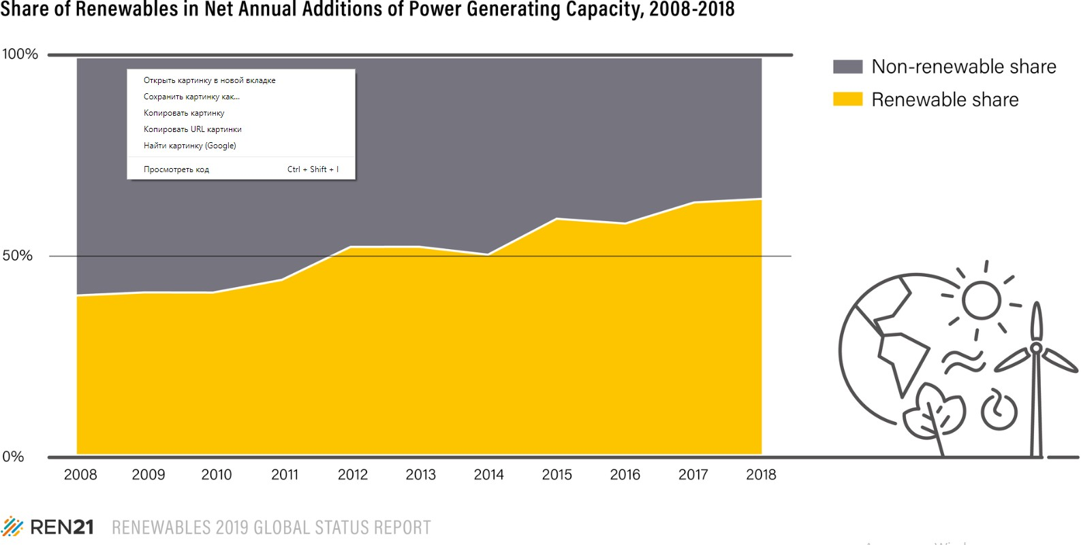
Ежегодный ввод новых генераций на ВИЭ и ископаемом топливе

Slide 20
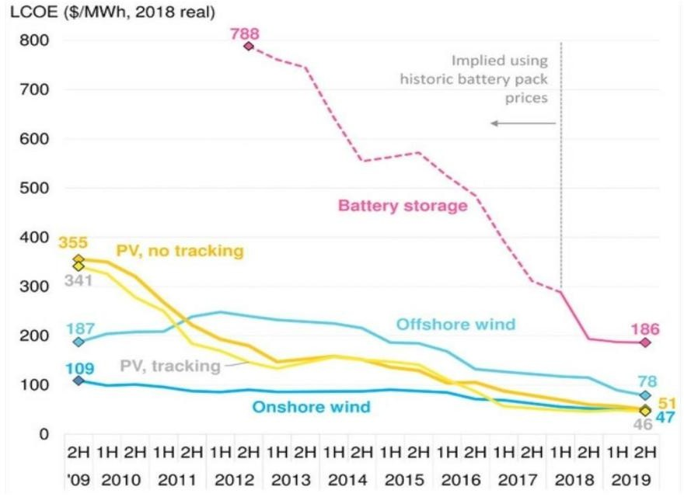
Стоимость (LCOE) различных видов генерации на ВИЭ

Slide 21
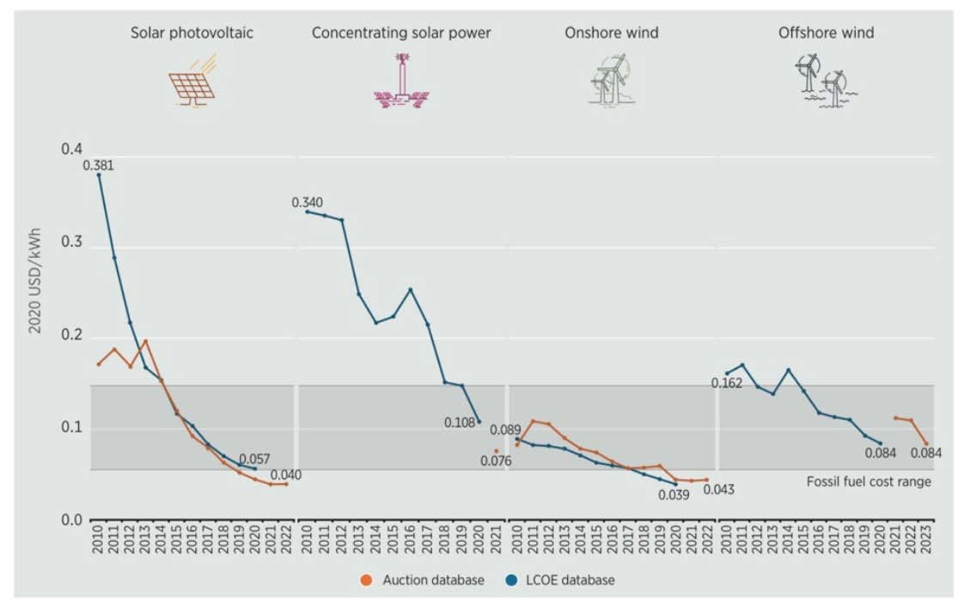
Динамика солнечной и ветровой энергетики
Динамика LCOE солнечной и ветровой энергетики, а также динамика цен конкурсных отборов или
договоров купли-продажи электроэнергии (PPA) в
сравнении с диапазоном LCOE
«традиционных» электростанций
https:// renen.ru/aktualnye-dannye-po-ekonomike-vie/
58

Slide 22
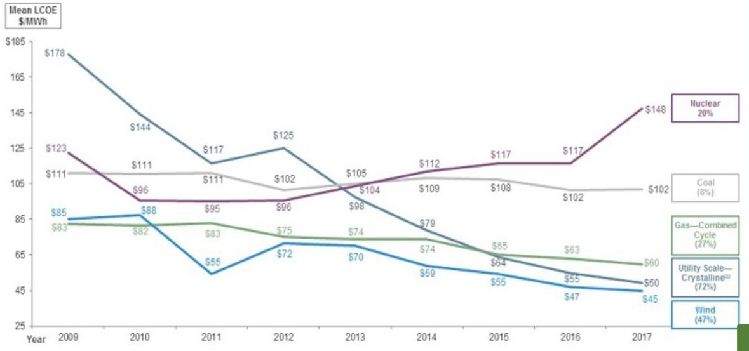
Стоимость генерации (LCOE) на ВИЭ и традиционной

Slide 23
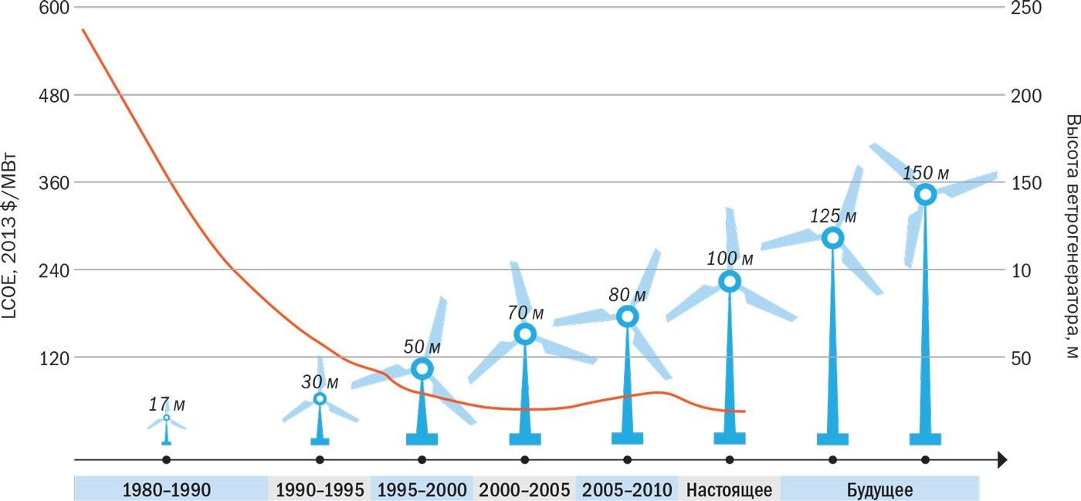
Хронология «роста» размеров ВЭУ

Slide 24
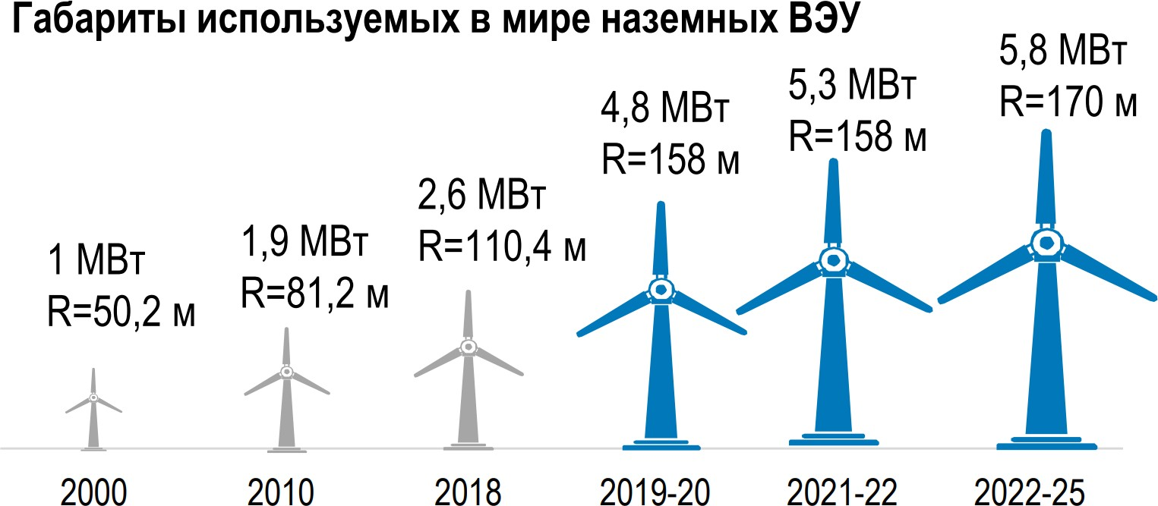
Хронология «роста» диаметров ВЭУ

Slide 25
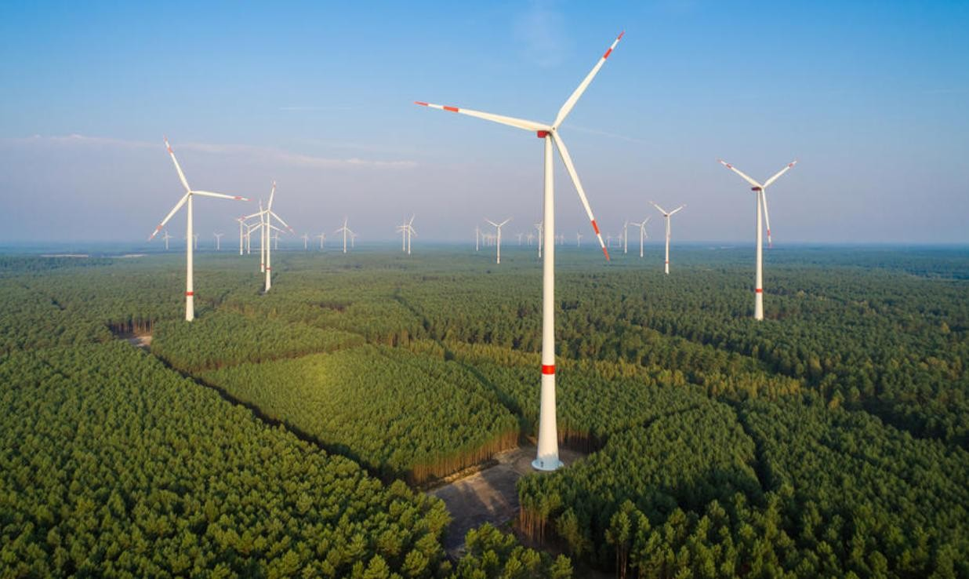
ВЭУ Generic 5.45 MW - высота 125метров

Slide 26
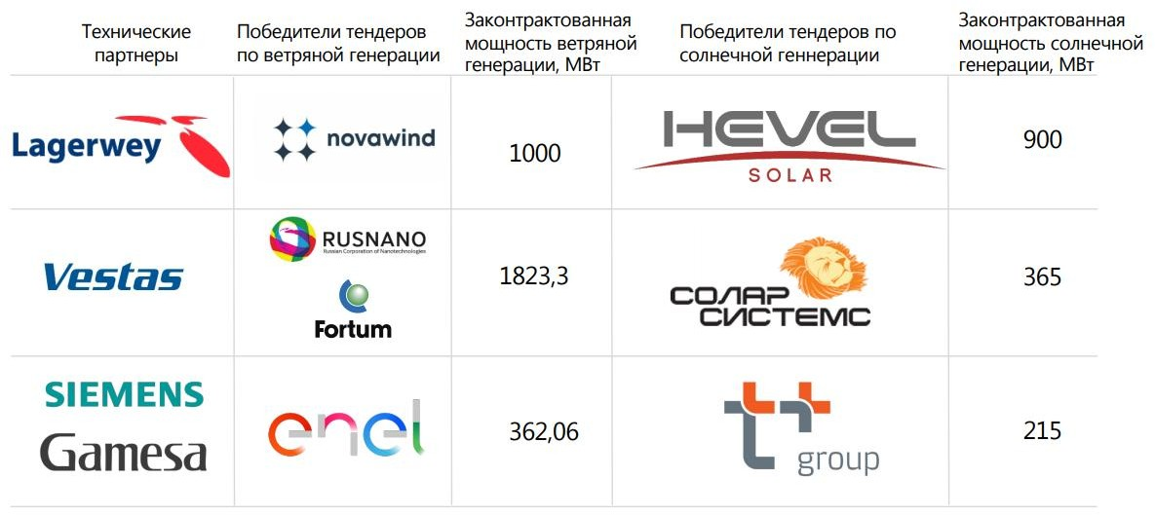
Российский рынок ВИЭ

Slide 27
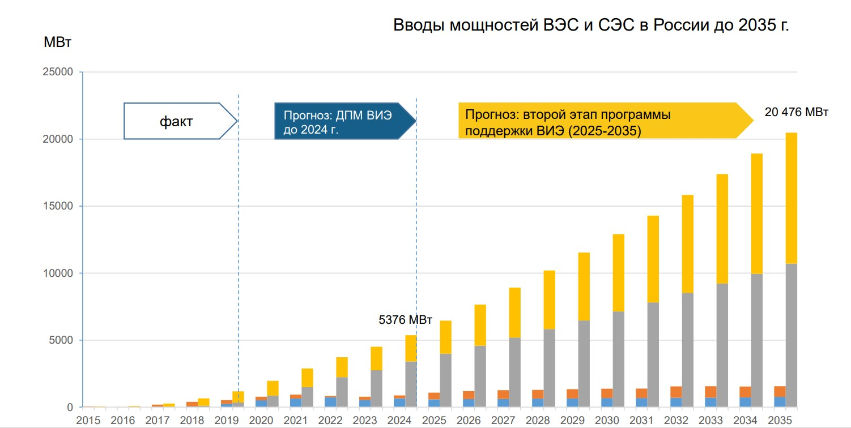
Рынок ВИЭ в РФ 2035 год

Slide 28
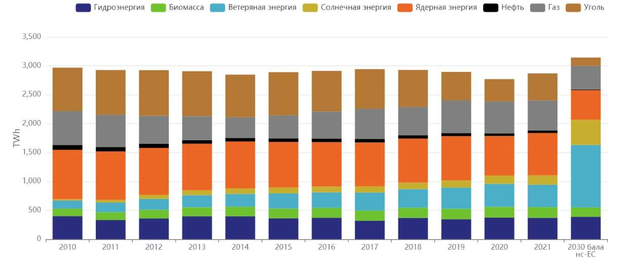
Прогноз структуры производства электроэнергии в ЕС до 2030 года

Slide 29
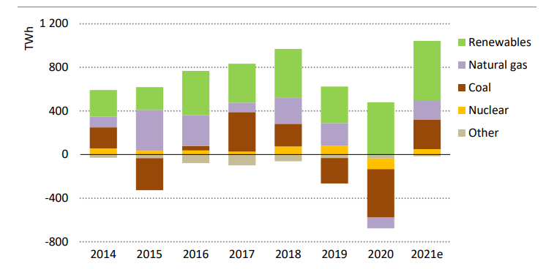
Изменение мирового производства электроэнергии, 2014-2021 гг.
IEA.

Slide 30
За 10 лет функционирования программ поддержки мощность объектов ВИЭ в РФ выросла почти в 4 раза
Совокупная установленная мощность электростанций на основе ВИЭ в России, ГВт
ГВт
2,5%
0,3%
6,5
6,0
5,5
х4
11,9%
6,04
2,0%
13,5%
5,78
5,36
5,0
4,5
4,0
3,5
3,0
2,5
2,0
1,5
1,0
0,5
0
2,19
6,04 ГВт
2,15
4,13
1,99
69,8%
2,92
1,77
2,31
2,28
2,47
Оптовый рынок (ДПМ ВИЭ) Оптовый рынок (без поддержки) Розничный рынок (с поддержкой) Розничный рынок (без поддержки)
ВИЭ в изолированнных энергосистемах
Собственная генерация промышленности
1,97
1,43
2,05
1,72
1,83
0,83
0,20
1,66
0,43
0,54
1,04
0,31
0,36
0,14
0,20
1,16
1,16
1,20
1,20
1,20
1,20
1,21
1,21
1,24
1,27
0,07
0,07
0,07
0,07
0,07
0,08
0,08
0,08
0,08
0,08
2014
2015
2016
2017
2018
2019
2020
2021
2022 01.07.2023
СЭ С В ЭС мГЭС (до 50 М Вт) БиоЭС П ЭС ГеоЭС
Источник: АРВЭ, АО «СО ЕЭС», НП «Совет рынка», Ассоциация «Гидроэнергетика России»
5

Slide 31
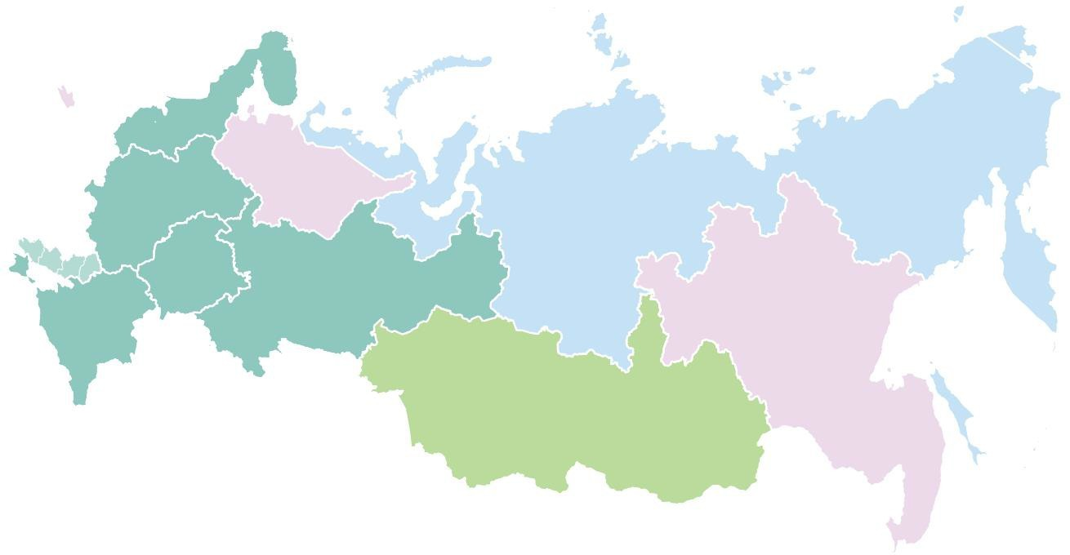
Около 60% нового строительства ВИЭ генерации пришлось на ОЭС ЮГА
•
Карта распределения ВИЭ-генерации по ценовым, неценовым зонам России и ТИТЭС, МВт
620 МВт
6,04 ГВт
•
156 МВт
135 МВт
596 МВт
3 845 МВт
582
13 МВт
270 МВт
408 МВт
Объединение территорий:
ЕЭС России
Первая ценовая зона Вторая ценовая зона
Несмотря на концентрацию значительного объема ВИЭ-
Неценовые зоны
Изолированные энергорайоны
Источник: АРВЭ
генерации в ОЭС ЮГА за 6 месяцев 2023 года выработка ВИЭ-генерации ограничивалась только в течение 8 часов
СЭС
ВЭС мГЭС (до 50 МВт) БиоЭС ПЭС ГеоЭС
6

Slide 32
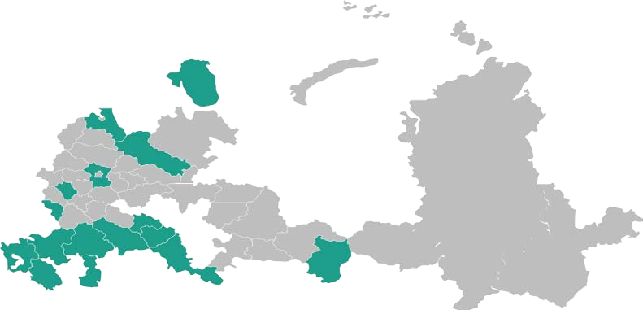
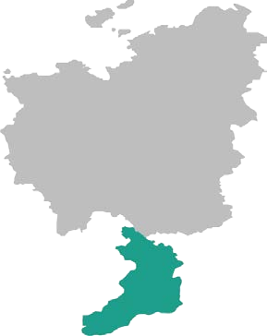
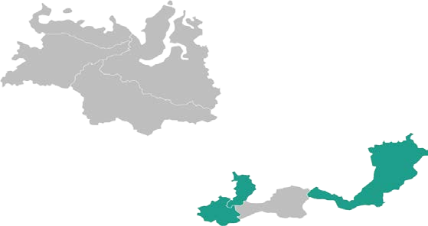
Региональное распределение объектов ВИЭ-генерации в энергосистеме РФ
Региональное распределение объектов ВИЭ-генерации
Региональное распределение введенных объектов ВИЭ, функционирующих в рамках мер стимулирования*, по итогам II квартала 2023 года, МВт
1
2
3
Ставропольский край Астраханская область Ростовская область Республика Калмыкия Оренбургская область Волгоградская область М урманская область
Республика Адыгея Республика Алтай
Республика Бурятия
100,0 670,0 5,3 775,3
285,0 340,2 625,2
234,1 216,6 450,7
370,0 2,7 372,7
88,2 208,2
607,3
4
5
6
120,0
7
150,0
158,9
202,4
8
9
120,0
115,0
10
11
12
13
14
Республика Башкортостан
104,0
106,1
105,0
Саратовская область Забайкальский край Ульяновская область Самарская область Омская область
100,0
7
85,4
22
75,0
27
17
Карачаево-Черкесская Респ.
60,0
15
18₆
Краснодарский Республика
край Дагестан
57,6
20
24
46,5
19
15,0
28
20
Московская область
11,0
26
21 Кабардино-Балкарская Респ.
10,0
14
15
22
Республика Карелия Чеченская Республика
6,4
6,3
18
8
3
6
12
11
23
24
25
26
27
5
16
Вологодская область | 6,0 | 17₂₁1
Республика Хакасия | 5,2 | 23
Белгородская область | 4,1 | 19
Ленинградская область | 2,4
4
2
10
13
25
9
Орловская область 1,2
СЭС ВЭС мГЭС БиоЭС
*Учитываемые на диаграмме объекты ВИЭ-генерации:
28
- объекты ВИЭ, введенные в рамках механизма поддержки ДПМ ВИЭ,
7
Источник: АРВЭ, АО «СО ЕЭС», НП «Совет рынка» (Реестр квалифицированных объектов)
- объекты ВИЭ на розничном рынке, вырабатывающие электроэнергию,
приобретаемую в целях компенсации потерь в электрических сетях.

Slide 33
К 2035 году мощность ВИЭ-генерации в РФ вырастет еще на 10 ГВт (около 7 ГВт – программы поддержки)
ГВт
млн т
21
20
19
18
17
16
15
14
13
12
11
10
9
8
7
6
5
4
3
2
19,7
20
Объем сокращения выбросов CO 2, млн т СЭС
19,0
18,3
ВЭС
мГЭС до 50 МВт
17,7
17,0
16,3
16,8
биоЭС
15,2
15,6
16,2
П ЭС
15,0
15
13,7
13,9
14,4
ГеоЭС
12,4
13,3
Собственная генерация промышленности
11,4
12,3
11,1
9,4
9,3
10,1
10
8,1
6,7
7,2
7,4
5,8
6,4
5,4
5
4,1
2,3
2,9
2,0
0
2014 2015 2016 2017 2018 2019 2020 2021 2022
2023 2024 2025 2026 2027 2028 2029 2030 2031 2032 2033 2034 2035
Источ¹ник: АРВЭ, НП «Совет рынка», АО «СО ЕЭС», АО «АТС»
0

Slide 34
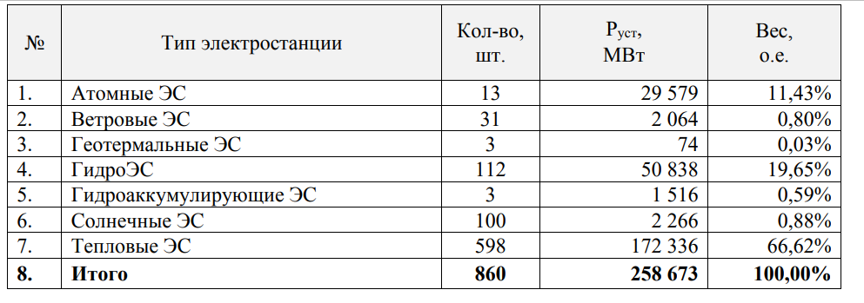
Сводные данные о численности и установленной мощности электростанций России

Slide 35
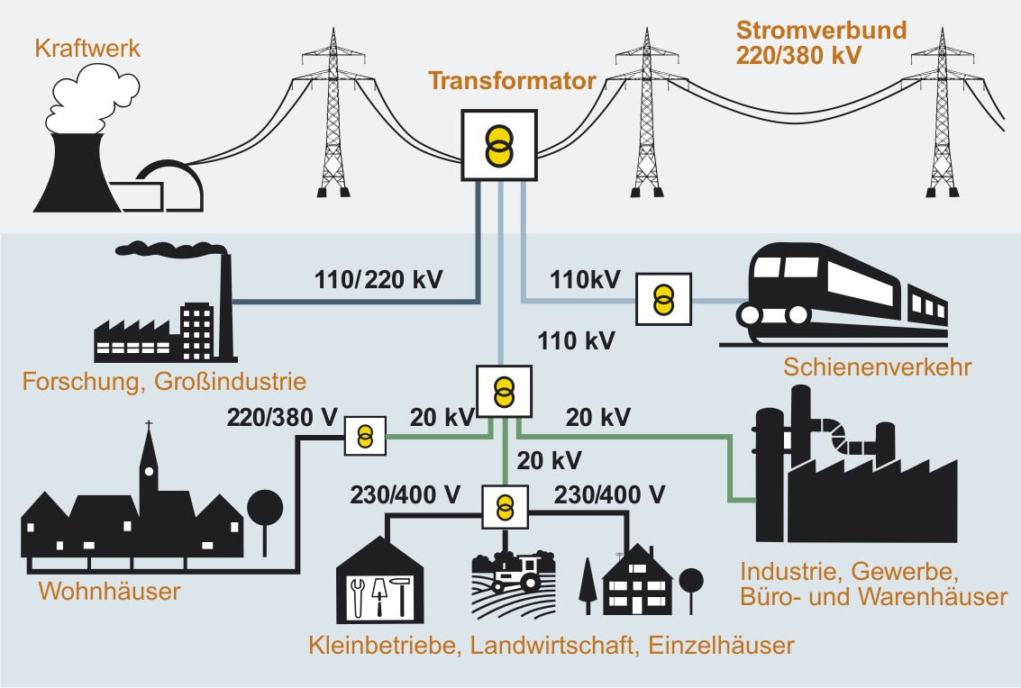
Традиционная энергосистема
Power
Transmissi on
Plant
Transform
er
220/380
kV
Передача
Load Flow
Research, Large
Railway
Industry
Распределение
Industry, Office, Trade
Residential
Buidings
Small Firms, Agriculture, Houses
Quelle: Vdn-Berlin
79

Slide 36
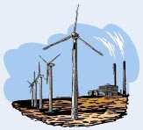
Современная энергосистема
Power
Transmis sion
Plant
Transfor
220/380
kV
mer
Передача
Load Flow
Research, Large
Railway
Industry
Residential
Industry, Office,Trade
Распределение
Buidings
Small Firms, Agriculture,
Houses
80

